Slide 1
«Я знак бессмертия себе воздвигнул…»

Slide 2
«Любой век, любая эпоха нашей народной жизни всегда приукрашена чьей – либо яркой жизнью, деяниями особо славными. Многие звезды украшали русское небо 18 – го столетия. Звездою первой величины явилась слава Михайла Ломоносова».
                Борис Шергин «Изящные мастера».

Slide 3
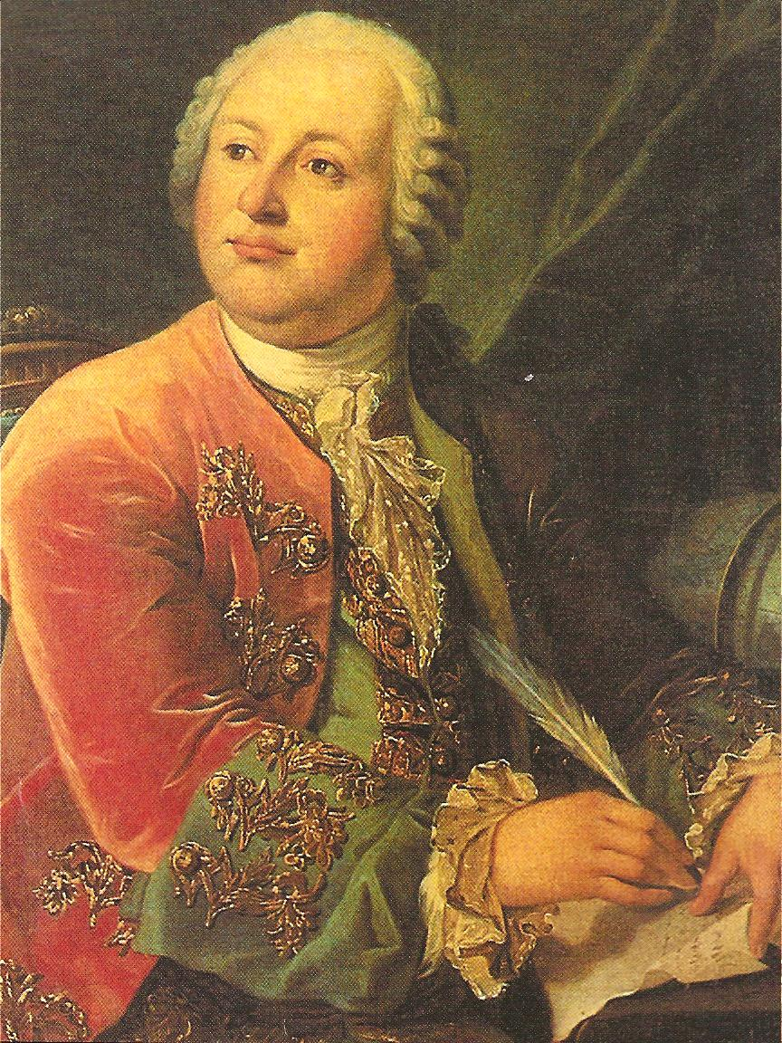
Портрет М.В. Ломоносова. Неизвестный художник.
18 век.

Slide 4
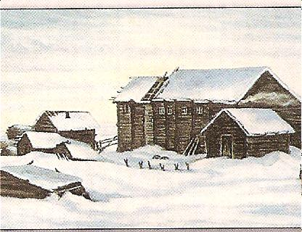
Деревня, в которой родился М.В.Ломоносов. По рисунку 19 века

Slide 5
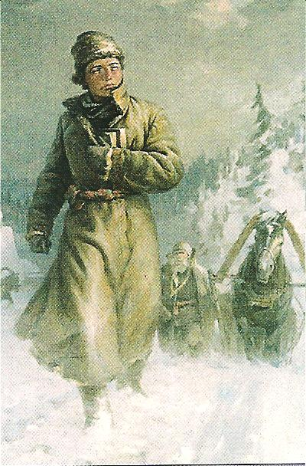
«Юный Ломоносов на пути в Москву». Художник
Н.И. Кисляков. 1948

Slide 6
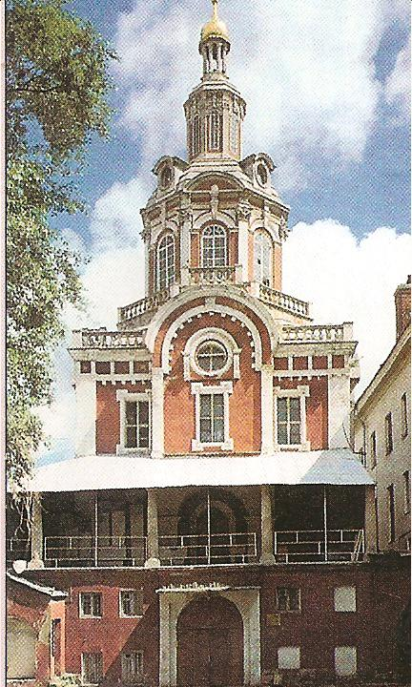
Здание церкви бывшей Славяно – греко – латинской академии
(Спасские школы)

Slide 7
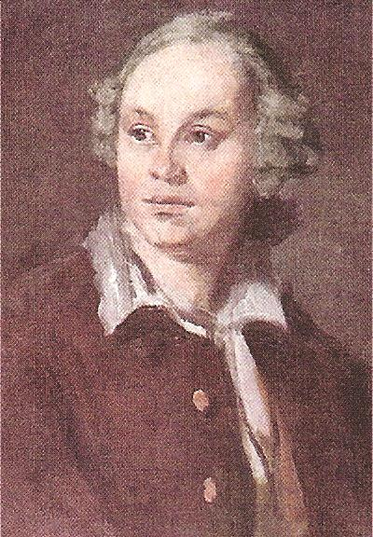
Это было тяжелое время для Ломоносова. Впоследствии он вспоминал: «…Несказанная бедность: имел один алтын в день жалованья, нельзя было иметь на пропитание в день больше как на денежку хлеба и на денежку квасу, протчее на бумагу, на обувь и другие нужды. Таким образом жил я пять лет, и наук не оставил». (Из письма Ломоносова Шувалову в 1753г.)

Slide 8
Квадрат
Синус
Диаметр
Горизонтальный
Кислота
Предложный падеж
Градусник

Slide 9
«…Друг, я вижу, что должен умереть. Жалею
только о том, что не мог я совершить всего того,
что предпринял я для пользы Отечества…»

Slide 10
Куда бежать от сплетен и доносов!
В просторных залах смрадно, как в аду!
И вот опять Михайло Ломоносов
Шумит в академическом саду…
В него вошел, достойный славы Россов,
Как беломорский ветер молодой,
Крестьянский сын Михайло Ломоносов,
Родившийся под северной звездой.
Н.И. Рыленков. «Ломоносов».

Slide 11
          Конкурс знатоков

Slide 12
А.С.Пушкин сказал об этом ученом: «Ломоносов был великий человек… Он создал первый университет. Он, лучше сказать, сам был первым нашим университетом».

Slide 13
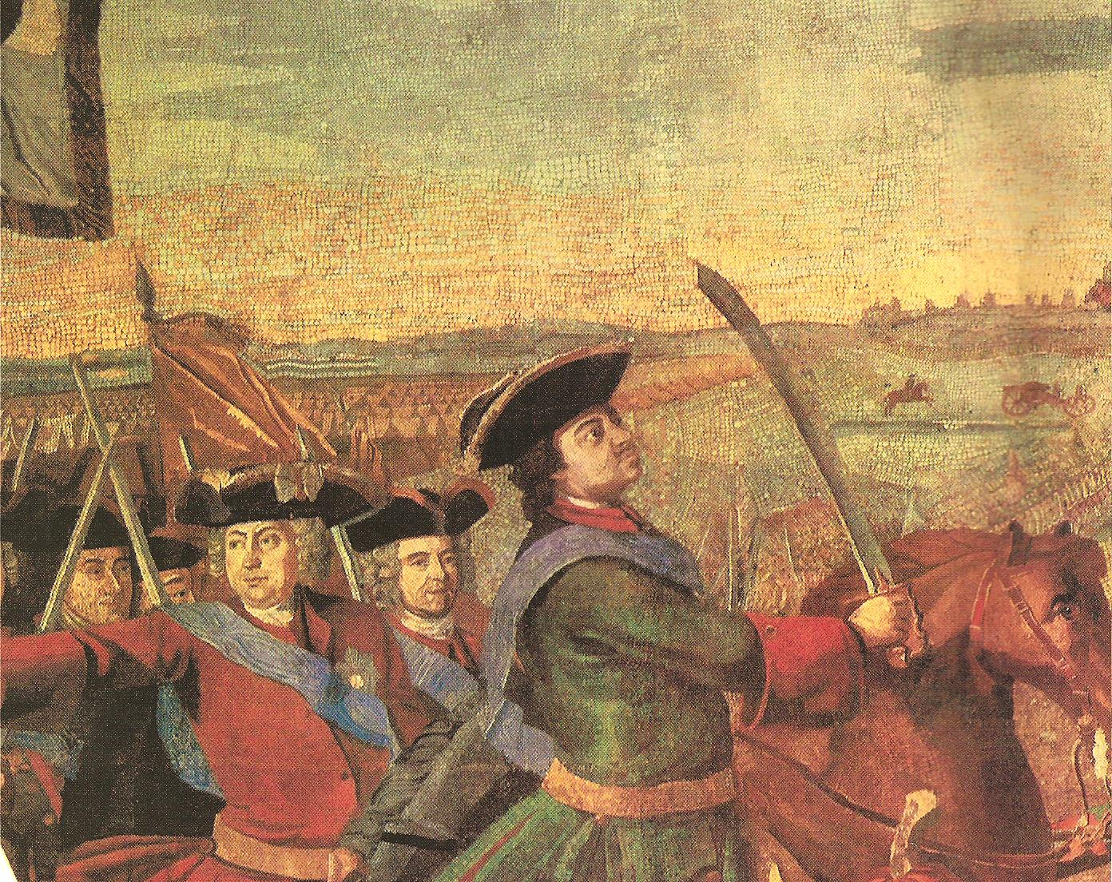
М.В. Ломоносов. «Полтавская баталия». Мозаика (фрагмент).

Slide 14
Портрет М.В. Ломоносова. Неизвестный художник.
18 век.

Slide 15
        Я знак бессмертия себе воздвигнул...
        Я знак бессмертия себе воздвигнул
        Превыше пирамид и крепче меди,
        Что бурный Аквилон сотреть не может,
        Ни множество веков, ни едка древность.
        Не вовсе я умру; но смерть оставит
        Велику часть мою, как жизнь скончаю.
        Я буду возрастать повсюду славой,
        Пока великий Рим владеет светом.
        Где быстрыми шумит струями Авфид,
        Где Давнус царствовал в простом народе,
        Отечество мое молчать не будет,
        Что мне беззнатный род препятством был,
        Чтоб внесть в Италию стихи эольски
        И первому звенеть Альцейской лирой.
        Взгордися праведной заслугой, муза,
        И увенчай главу дельфийским лавром.

Slide 16
                Спасибо
                за внимание!

